Slide 1
Великі математики УКРАЇНИ

Slide 2
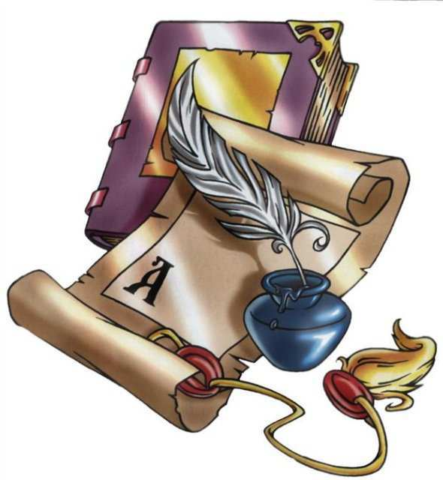
МЕТА: сформувати пізнавальний інтерес учнів до вивчення математики;ознайомити з життям і науковою діяльністю видатних українських математиків; формувати в учнів почуття національної свідомості, патріотизму, гордості за співвітчизників.
ОБЛАДНАННЯ: персональний комп'ютер, програмне забезпечення (ОС Windows, Microsoft Office PowerPoint 2007).

Slide 3
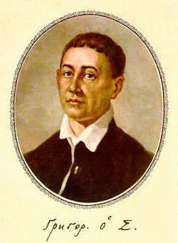
Знамениті земляки є нашими духовними орієнтирами, учителями, нашою духовною опорою і гордістю перед усім світом. Григорій Сковорода

Slide 4
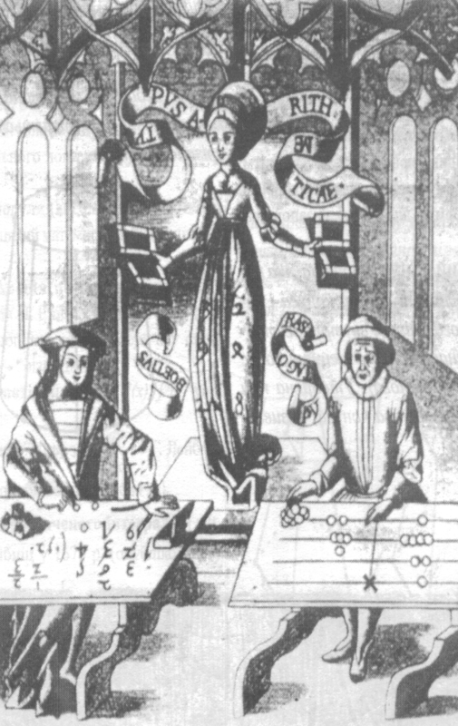
Математика - це не тільки формули, закони і графіки, але й люди, їхнє життя, почуття, доля. Кожен період історії математики багатий на видатних учених. Одні зажили слави і безсмертя ще за життя, іншим судилося пройти складний шлях і розділити трагічну долю свого народу. Багато визначних математиків стали зразками патріотизму й щирої відданості науці.

Slide 5
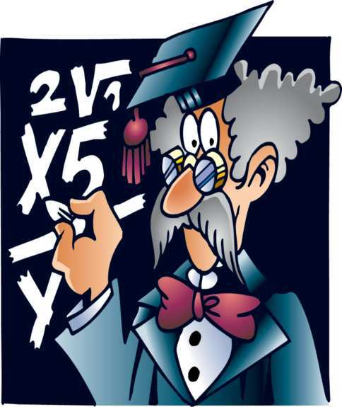
Зміст
Михайло Васильович Остроградський
Володимир Йосипович Левицький
Віктор Михайлович Глушков
Михайло Пилипович Кравчук
Мирон Онуфрійович Зарицький
Лев Михайлович Лоповок
Георгій Феодосійович Вороний
Олексій Васильович Погорєлов
Константин Іванович Бабенко

Slide 6
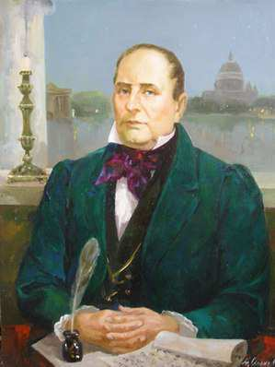
Михайло Васильович Остроградський (1801-1862)
Михайлу Остроградському належить одне з
найпочесніших місць в історії світової математичної
науки. Непересічний талант, сміливий і гострий розум,
висока математична ерудиція, знання сучасного
природознавства дозволили Михайлу Васильовичу
зробити першорядні відкриття в багатьох галузях
математики і механіки.
Народився Михайло Остроградський у селі Пашенна Кобеляцького повіту на Полтавщині. Тут пройшли його дитячі та шкільні роки. Він походив з відомого українського козацько-старшинського роду і завжди цим пишався.

Slide 7
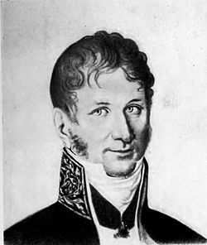
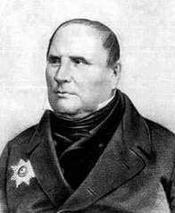
Знайомство та зближення з ректором університету професором Т. Ф. Осиповським

Slide 8
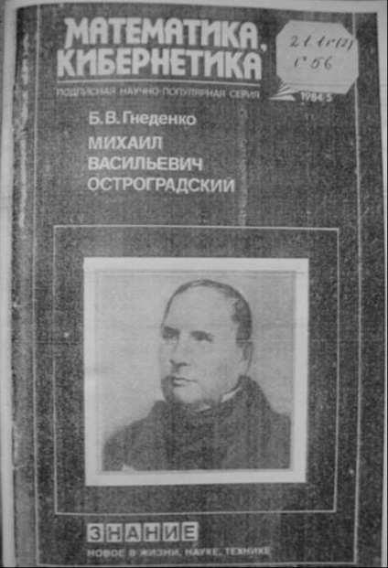
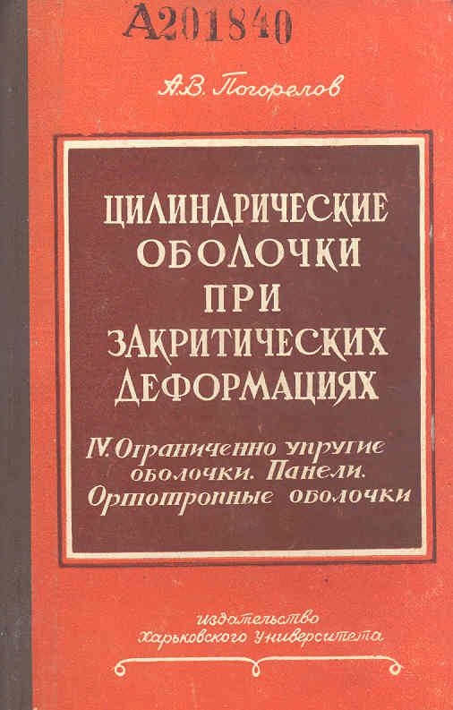
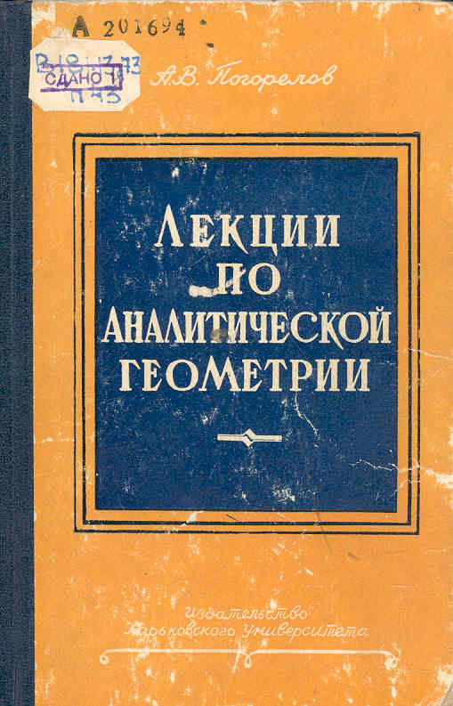
Діапазон наукової творчості був надзвичайно широким

Slide 9
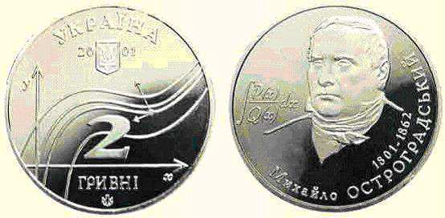
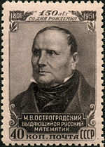
З 20 серпня 2001 року знаходиться в обігу ювілейна монета номіналом 2 гривні, присвячена 200-річчю з дня народження видатного вченого-математика.
На лицьовому боці монети у центрі зображено потік інтегральних кривих у системі координат, а також малий Державний Герб України, написи в чотири рядки: Україна, 2001, 2гривні та логотип Монетного двору Національного банку України.
На зворотному боці монети зображено портрет М.В. Остроградського, ліворуч – інтеграл дробово – раціональної функції; праворуч – напис у два рядки півколом: 1801 – 1862, Михайло Остроградський.

Slide 10
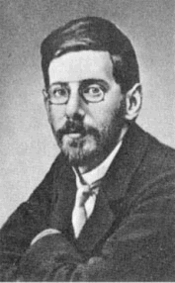
Володимир Йосипович Левицький (1872-1956)
Народився Володимир Левицький у Тернополі у старовинній
родині священика. Прадід і дід майбутнього
математика були священиками,
а вже батько - Йосип Левицький - закінчив
правничий факультет Львівського університету.
Коли Володимирові минуло п'ять років, померла мати.
Родина переїхала до Золочева. Там у п'ятирічному віці
хлопець пішов до першого класу школи.
Потім було навчання в Тернопільській гімназії та
польській гімназії Франца Йосифа, яку він закінчив
з відзнакою.

Slide 11
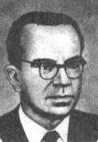
Віктор Михайлович Глушков (1932-1982)
Творчий зліт В.М. Глушкова вражає своєю нестримністю.
Його життя вистачило б на кілька життів. Випереджати час
Віктор Михайлович умів уже в середній школі. Діапазон його захоплень
був надзвичайно широкий: філософія, математика,фізика література,
улюбленої математики в нього вистачило сили відмовитися від
улюбленої гри в шахи.

Slide 12
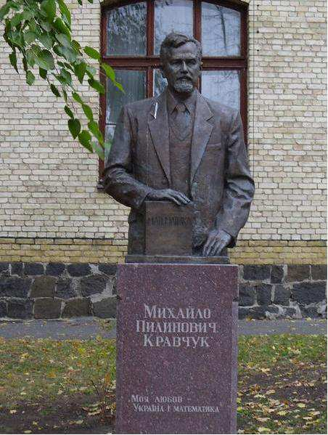
Великий математик
України
М. П. Кравчук

Slide 13
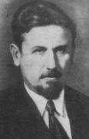
Михайло Пилипович Кравчук (1892-1942)
.
Михайло Кравчук - математик широкого масштабу
. Його ім'я добре відоме у світовій математичній науці. Світ
не знав лише, що він - українець." Довго не знали про цю надзвичайно
талановиту людину і його земляки.
Про це з болем пише у своїй статті його син О.М. Кравчук,
доцент Волинського державного університету. Адже ім'я М. Кравчук
а було занесено до списку "ворогів народу", а сам він
, повний енергії і творчих задумів, був засланий на Колиму і пішов з життя у неповних п'ятдесят років

Slide 14
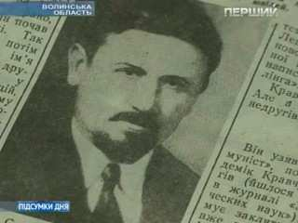
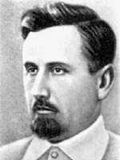
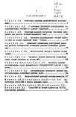
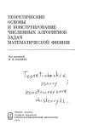
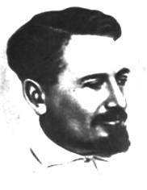
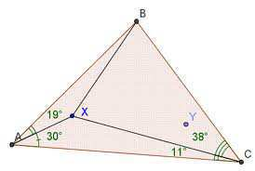
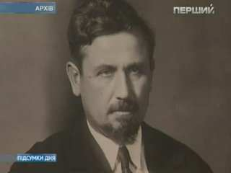
Світ не знав лише, що він - українець
Моя любов – Україна і математика

Slide 15
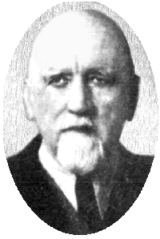
Мирон Онуфрійович Зарицький (1889-1961)
Народився Мирон Зарицький на Тернопільщині
в родині сільського священика. Початкову школу Мирон
закінчив у свого діда, а ще до неї самотужки навчився читати,
писати і рахувати. Середню освіту він здобув
у гімназіях міст Бережани і Тернопіль, а потім два
роки навчався в українській гімназії у Перемишлі, яку
закінчив 1907 року. Того ж року Мирон Зарицький вступив
до Віденського університету. Після першого курсу батьки перевели його до
Львівського університету. Тут він студіював математичні та фізичні дисципліни
а також продовжував займатися філософією, самотужки вивчав французьку мову.
. У той час учені-українці Галичини зосереджували свою наукову діяльність здебільшого на Науковому Товаристві ім. Т. Шевченка.

Slide 16
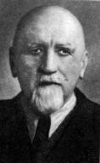
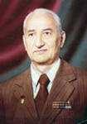
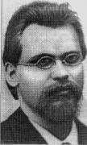
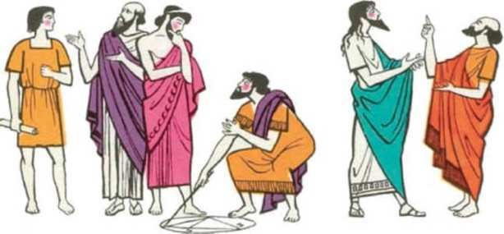
Мирон Онуфрійович Зарицький
Лоповок
Лев
Михайлович
Георгій
Феодосійович
Вороний

Slide 17
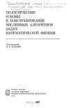
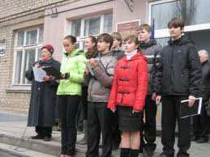
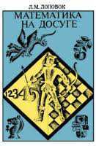
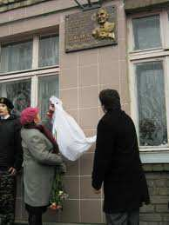
Лоповок Лев Михайлович (1916 - 1992 )
Лоповок Лев Михайлович (29.07.1916 р. Полтава - 29.11.1992 м. Луганськ), педагог-математик, кандидат педагогічних наук, професор.
Лев Михайлович Лоповок - видатний педагог-математик, один із творців проблемного навчання та розвиваючої системи вправ з математики, автор шкільних підручників, збірників задач, методичних вказівок для вчителів та учнів, книг для позакласного читання. 30 років працював учителем математики, німецької мови і креслення.
У 1961 за сукупність робіт отримав науковий ступінь кандидата педагогічних наук. З 1962 року працює на кафедрі геометрії і методики математики в Луганському педагогічному інституті. А з 1963 року - завідувач кафедрою геометрії і методики математики. Готував і проводив численні математичні конкурси та олімпіади, виступав на наукових конференціях, на запрошення читав лекції в СРСР і за кордоном. Звання професора отримав у 1991 році і знову за сукупність робіт.

Slide 18
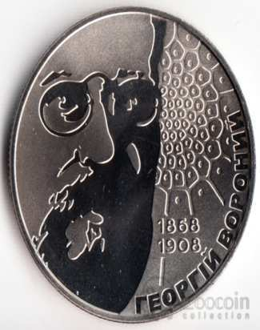
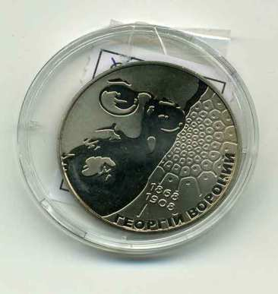
Георгій Феодосійович Вороний
(1868-1908)
Г.Ф. Вороний належить до когорти найвідоміших українських математиків минулого. Визнаний фахівцями як один із найяскравіших талантів у галузі теорії чисел на межі ХІХ-ХХ століть, Г.Ф. Вороний за своє життя встиг надрукувати всього дванадцять статей. Але яких! Вони дали поштовх для розвитку кількох нових напрямків в аналітичній теорії чисел, алгебраїчній теорії чисел, геометрії чисел, які нині активно розвиваються у багатьох країнах.
Народився Г. Вороний у с. Журавка на Полтавщині (тепер село - Варвинського району, Чернігівської області). Його дід замолоду чумакував, а потім, придбавши невелику ділянку землі над річкою Удай, займався селянською справою. А батько вже пішов у науку - закінчив Київський університет і здобув ступінь магістра російської словесності. Георгій закінчив Прилуцьку гімназію 1885 року, де "здобув знання дуже добрі, а з математики, до якої має особливий нахил і покликання, здобув знання, що виділяються з ряду учнівських успіхів з математики". Цього ж року він вступив до Петербурзького університету на фізико-математичний факультет. Математика все більше захоплювала юнака. Він прагнув не тільки оволодіти вже здобутими знаннями, а й самому робити відкриття. Його щоденні логічні марафони у пошуках нових математичних істин доповнювала гра в шахи.

Slide 19
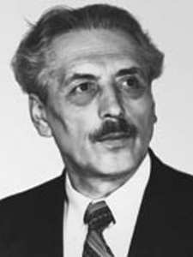
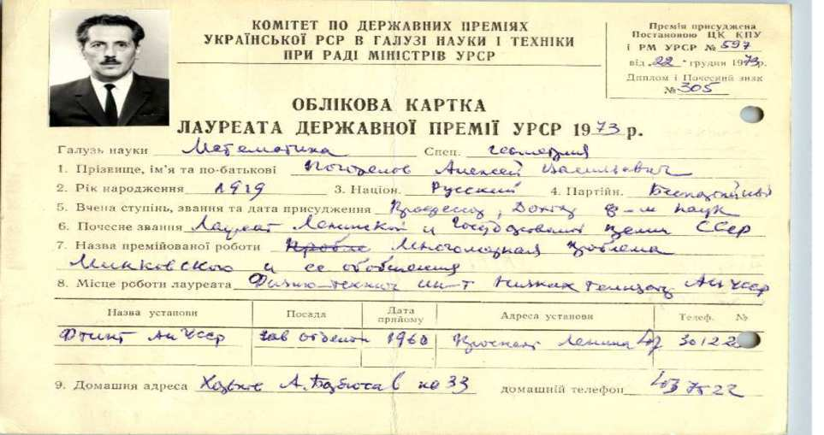
Алексей Погорелов, 1950 год
Дата рождения: | 3 марта 1919(1919-03-03)
Место рождения: | Короча, Курская губерния
Дата смерти: | 17 декабря 2002(2002-12-17) (83 года)
Место смерти: | Москва, Россия
Страна: | СССР
Научная сфера: | математика
Награды и премии

Slide 20
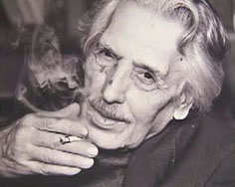
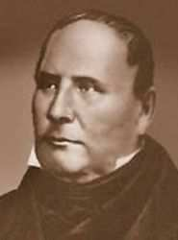
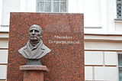

Slide 21
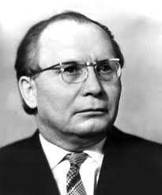
Константин Иванович Бабенко (21 июля 1919, Брянский рудник, ныне Луганская область — 10 июня 1987) — советский математик и механик, член-корреспондент АН СССР (1976); доктор физико-математических наук (1952), профессор (1958). Основные труды по теории функций, функциональному анализу, дифференциальным уравнениям в частных производных, приближённым и численным методам, теории функций многих комплексных переменных, сходимости и суммируемости разложений по собственным функциям в задачах математической физики.

Slide 22
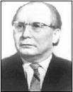
Награды
Государственная премия СССР (1967)
Герой Социалистического Труда (1962)
Кавалер трёх Орденов Ленина.
Премия им. Н. Е. Жуковского (1949).
Орден Октябрьской Революции
2 других ордена
Медали

Slide 23
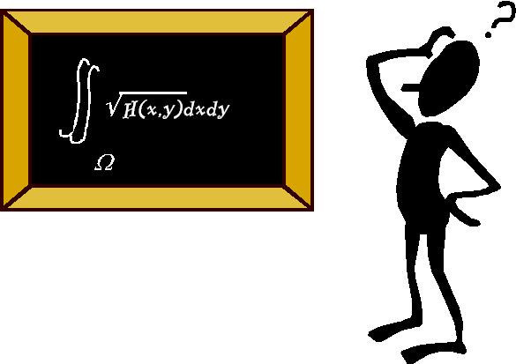
В Україні багато талановитих математиків ,які зробили багато відкриттів . І багато з них увійшли в історію Украіни.
Наша Україна все ж дала світові геніальних сподвижників науки

